Slide 1
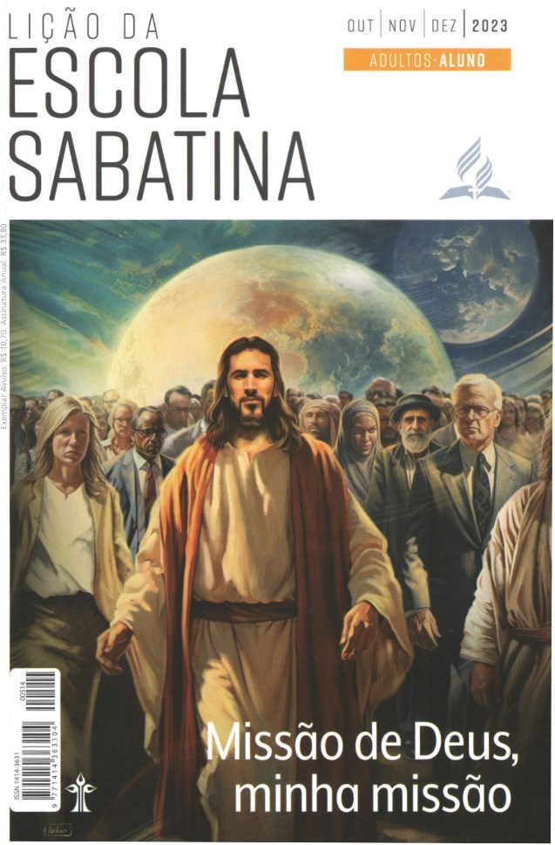
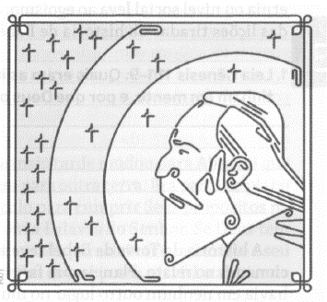
O chamado de Deus para a missão
LIÇÃO 03
VERSO PARA MEMORIZAR: "Mas vocês receberão poder, ao descer sobre vocês o Espírito Santo, e serão Minhas testemunhas tanto em Jerusalém como em toda a Judeia e Samaria e até os confins da Terra" (At 1:8).
03
LEITURAS DA SEMANA: Gn 11:1-9; 12:1-3; Dn 9:24-27; Mt 1:211; Gn 12:10-13:1; At 8:1-4; 1:8
design Neemias Lima

Slide 2
Sábado
INTRODUÇÃO
LIÇÃO 03
- As vezes, Deus pode nos tirar da nossa zona de conforto e fazer de nós testemunhas Dele. Algumas vezes, essa mudança pode ser usada para realizar Seus propósitos, como no caso da dispersão do povo na Torre de Babel. “Essa dispersão foi a estratégia usada para povoar a Terra; e assim o propósito do Senhor se cumpriu pelo mesmo meio que os homens haviam empregado para impedir sua realização” (Ellen G. White, Patriarcas e Profetas [CPB, 2022], p. 92). Abraão, por sua vez, foi de seu país de origem para outro (Gn 12) como um meio de testemunho. Os discípulos de Jesus, que trabalhavam apenas entre seu próprio povo (At 3), passaram a trabalhar com outros povos também (At 8:1-4). Em Atos 1:8, Jesus estabeleceu um princípio de evangelismo: eles começariam localmente, em Jerusalém e Judeia, depois iriam para Samaria e, finalmente, iriam até os confins da Terra.
LEITURAS DA SEMANA: Gn 11:1-9; 12:1-3; Dn 9:24-27; Mt 1:211; Gn 12:10-13:1; At 8:1-4; 1:8

Slide 3
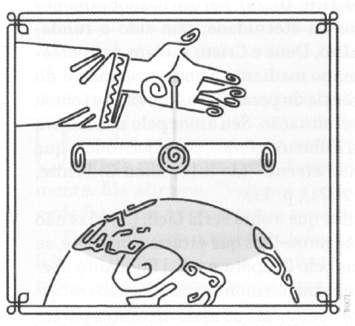
Domingo
Indo além da zona de conforto
PERGUNTAS:
LIÇÃO 03
1. Leia João 20:21,22. Como a compreensão de que a missão tem sua origem
no Pai, no Filho e no Espírito Santo deve moldar nossa missão?
Você faz parte de um grupo étnico que se sente mais confortável entre si? De que maneira você pode se envolver com pessoas de outros grupos?
LEITURAS DA SEMANA: Gn 11:1-9; 12:1-3; Dn 9:24-27; Mt 1:211; Gn 12:10-13:1; At 8:1-4; 1:8

Slide 4
Domingo
Indo além da zona de conforto
COMENTÁRIOS:
LIÇÃO 03
“para que não [fossem espalhadas] por toda a Terra”. Queriam permanecer juntas por suas próprias razões egoístas. Mas Deus tinha outro plano.
Elas também estava na unidas em favor daquele trabalho. Mas “o Senhor disse: - Eis que o povo é um, e todos têm a mesma língua. Isto é apenas o começo; agora não haverá restrição para tudo o que planejam fazer” (Gn 11:6). Esse ambicioso plano deles era, de fato, mau. Embora as Escrituras não afirmem de forma explícita, Ellen White disse que eles não confiaram na promessa de Deus de que Ele nunca mais destruiria a Terra com água (Gn 9:14,15). Pretendiam construir para sua
própria segurança, em vez de confiar na Palavra divina. Quaisquer que
fossem seus motivos supremos, Deus sabia que suas intenções não eram puras, mas cheias de ambição egoísta, e, portanto, Ele os impediu de alcançar seus objetivos
LEITURAS DA SEMANA: Gn 11:1-9; 12:1-3; Dn 9:24-27; Mt 1:211; Gn 12:10-13:1; At 8:1-4; 1:8

Slide 5
Segunda
Seja uma bênção ao mundo inteiro
PERGUNTAS:
LIÇÃO 03
2. Leia Gênesis 12:1-3. Em que aspecto a instrução de Oeus a Abrão foi um
chamado para a missão?
3. Leia os textos a seguir. O que cada um deles diz sobre a aliança de Deus,
Sua promessa para nós?
a. Gênesis 3 :1 5 :_____________________________________________________
b. Gênesis 17:19:____________________________________________________
c. Números 2 4 :1 7 :__________________________________________________
d. Isaías 9 :6 :_______________________________________________________
e. Daniel 9:24-27:___________________________________________________
f. Mateus 1 :2 1 :_____________________________________________________
Suponha que você fosse chamado por Deus para ir a um lugar desconhecido. Como reagiria, e por quê?
LEITURAS DA SEMANA: Gn 11:1-9; 12:1-3; Dn 9:24-27; Mt 1:211; Gn 12:10-13:1; At 8:1-4; 1:8

Slide 6
Segunda
Seja uma bênção ao mundo inteiro
COMENTÁRIOS:
LIÇÃO 03
- A partir dos textos acima, fica claro que Deus cumpriria a promessa,
feita no jardim do Éden, de que Alguém viria como solução para o problema do pecado. Essa solução, Cristo, o Messias, surgiria da linhagem de Abraão e Isaque (por meio de Sara). Hebreus 11:9 afirma que Isaque e Jacó eram herdeiros da promessa de bênção que Deus fez a Abraão. Não sabemos exatamente o quanto Abraão sábia ou entendia acerca de como a Semente prometida surgiria através dele. De qualquer modo, ele agiu com fé. “Pela fé, Abraão, quando chamado, obedeceu, a fim de ir para um lugar que devia receber como herança; e partiu sem saber para onde ia” (Hb 11:8). Que exemplo para nós!
LEITURAS DA SEMANA: Gn 11:1-9; 12:1-3; Dn 9:24-27; Mt 1:211; Gn 12:10-13:1; At 8:1-4; 1:8

Slide 7
Terça
O chamado de Abraão
PERGUNTAS:
LIÇÃO 03
4. Leia Gênesis 12:10-13:1. Que coisas aconteceram com ele em seguida,
e que erros esse homem de Deus cometeu?
Que lições podemos tirar da história de Abrão no Egito?
LEITURAS DA SEMANA: Gn 11:1-9; 12:1-3; Dn 9:24-27; Mt 1:211; Gn 12:10-13:1; At 8:1-4; 1:8

Slide 8
Terça
O chamado de Abraão
COMENTÁRIOS:
LIÇÃO 03
- “Durante sua permanência no Egito, Abraão deu prova de que não
estava livre de fraqueza e imperfeição humana. Ocultando o fato de que
Sara era sua esposa, evidenciou desconfiança no cuidado divino - falta
daquela fé e coragem sublimes tão frequente e nobremente exemplificadas em sua vida. [...] Essa omissão da verdadeira relação entre eles era engano. [...] Por causa da falta de fé por parte de Abraão, Sara foi posta em grande perigo. O rei do Egito, sendo informado de sua beleza, fez com que ela fosse levada ao seu palácio, com o intuito de fazer dela sua esposa. O Senhor, porém, em Sua grande misericórdia, protegeu Sara, enviando juízos sobre a casa real” (Ellen G. White, Patriarcas e Profetas [CPB, 2022], p. 130). O trabalho missionário não é fácil e, ao mentir, Abraão só piorou as coisas. Felizmente, Deus é paciente, e não rejeitou Seu servo por seu erro, que, infelizmente, não seria o único que Abraão cometeria.
LEITURAS DA SEMANA: Gn 11:1-9; 12:1-3; Dn 9:24-27; Mt 1:211; Gn 12:10-13:1; At 8:1-4; 1:8

Slide 9
Quarta
A igreja primitiva e as zonas de conforto
PERGUNTAS:
LIÇÃO 03
5. Leia Atos 8:1-4. Na igreja primitiva, o que provocou a dispersão dos crentes para além de sua zona de conforto?
6. Leia Atos 10:9-15, 28, 29. Que mensagem o Senhor deu a Pedro e como
devemos, em nossos dias, aplicar esse princípio à obra missionária?
LEITURAS DA SEMANA: Gn 11:1-9; 12:1-3; Dn 9:24-27; Mt 1:211; Gn 12:10-13:1; At 8:1-4; 1:8

Slide 10
Quarta
A igreja primitiva e as zonas de conforto
COMENTÁRIOS:
LIÇÃO 03
- Mesmo depois que a igreja começou a avançar para além de Jerusalém, os cristãos ainda pregavam nas regiões dos judeus ou nos distritos do povo judeu em outras cidades. Atos 11:19 indica que a igreja foi dispersa até a Fenícia (Líbano) e Chipre, mas não pregavam a mensagem a ninguém que não fosse judeu. Os discípulos de Jesus e da igreja primitiva não pretendiam ver os gentios aceitando o Senhor, mas apenas os judeus. Eles ainda tinham visões muito estreitas sobre qual seria a missão da igreja. Pedro, um discípulo de Jesus e uma das principais figuras da igreja primitiva, era contrário a levar a mensagem do evangelho aos gentios, mesmo depois de Paulo ter começado a fazer isso. Pedro era conhecido como apóstolo dos circuncidados (ou seja, os judeus), e Paulo, o apóstolo dos gentios (G1 2:8). No início, Pedro nem queria ser visto com os gentios (G12:11,12). No entanto, Deus tirou Pedro de sua zona de conforto e mudou seu coração.
LEITURAS DA SEMANA: Gn 11:1-9; 12:1-3; Dn 9:24-27; Mt 1:211; Gn 12:10-13:1; At 8:1-4; 1:8

Slide 11
Quinta
Comece de onde você está
PERGUNTAS:
LIÇÃO 03
7. Leia Atos 1:8. Que princípio Jesus apresentou para a obra de compartilhar Sua mensagem ou de sermos testemunhas Dele ao mundo?
Desafio: Identifique e faça uma lista de grupos de pessoas com necessidades especiais em sua comunidade, os quais a igreja não fez esforços para alcançar.
Desafie-se: Comece a orar por uma oportunidade no futuro próximo de se
envolver na missão em favor de pessoas com necessidades especiais.
LEITURAS DA SEMANA: Gn 11:1-9; 12:1-3; Dn 9:24-27; Mt 1:211; Gn 12:10-13:1; At 8:1-4; 1:8

Slide 12
Quinta
Comece de onde você está
COMENTÁRIOS:
LIÇÃO 03
Às vezes, as pessoas se interessam apenas em ir a um país distante e a
uma cultura diferente para testemunhar de Jesus, mas não testemunham para quem está ao seu redor. Devemos começar onde estamos e avançar à medida que o Senhor nos guie. Em seguida, “em toda a Judeia e Samaria e até os confins da Terra” (At 1:8). Mais uma vez, Jesus afirmou que testemunhar envolve cruzar fronteiras culturais. A partir de onde estamos, podemos ser chamados a ir a outras áreas para alcançar diferentes grupos sociais, étnicos e religiosos. Se pertencemos a determinado grupo étnico ou linguístico, pode ser muito mais fácil testemunhar ali devido a barreiras culturais mínimas a transpor. Em algumas áreas do mundo, há apenas um clã ou tribo representada na igreja. No entanto, a Grande Comissão de Jesus nos diz que, como Suas testemunhas, sair de nossa zona de conforto e investir nossos recursos em tais grupos de pessoas é crucial.
LEITURAS DA SEMANA: Gn 11:1-9; 12:1-3; Dn 9:24-27; Mt 1:211; Gn 12:10-13:1; At 8:1-4; 1:8

Slide 13
Sexta
Estudo adicional
COMENTÁRIOS:
LIÇÃO 03
“Antes de subir ao Céu, Cristo deu aos discípulos uma missão. Disse-lhes que deviam ser os executores do testamento pelo qual Ele legava ao mundo os tesouros da vida eterna. ‘Vocês são as testemunhas de Minha vida de sacrifício em favor do mundo’, disse. ‘Viram tudo o que fiz por Israel. E, embora Meu povo não quisesse vir a Mim para ter vida, [...] terão ainda outra oportunidade de aceitar o Filho de Deus. Vocês sabem que Eu recebi livremente todos os que vieram a Mim confessando seus pecados. [...] Aos Meus discípulos Eu entrego essa mensagem de misericórdia. Ela deve ser dada tanto a judeus quanto a gentios - primeiro a Israel e, então, a todas as nações, línguas e povos. Todos os que crerem devem ser congregados numa única igreja’” (Ellen G. White, Atos dos Apóstolos [CPB, 2021], p. 18).
LEITURAS DA SEMANA: Gn 11:1-9; 12:1-3; Dn 9:24-27; Mt 1:211; Gn 12:10-13:1; At 8:1-4; 1:8

Slide 14
Sexta
Estudo adicional
PERGUNTAS:
LIÇÃO 03
1. Como você definiria a palavra “missão” ao aplicá-la à sua vida?
2. De que maneira você poderia, diariamente, expressar missão em sua
atitude e comportamento? Como você pode ter mais espírito de missão
em suas tarefas?
3. E importante examinar o coração e buscar poder para amar os diferentes?
LEITURAS DA SEMANA: Gn 11:1-9; 12:1-3; Dn 9:24-27; Mt 1:211; Gn 12:10-13:1; At 8:1-4; 1:8

